Slide 1


МАНДАХ ИХ СУРГУУЛЬ
МЭДЭЭЛЭЛ, ТЕХНОЛОГИЙН СУРГУУЛЬ
БАЙГУУЛЛАГЫН ХҮНИЙ НӨӨЦ & ТӨСЛИЙН УДИРДЛАГЫН СИСТЕМ
Мэдээллийн систем 4: Б. Одонтунгалаг/IS22D011/

Slide 2
Агуулга
Системийн зорилго: Яагаад энэ системийг хөгжүүлж байна вэ?
Хөгжүүлэх үндэслэл: Одоогийн тулгамдаж буй асуудлууд.
Хамрах хүрээ: Системийн үндсэн модулиуд.
Шаардлага: Хэрэглэгчийн болон техникийн шаардлагууд.
Архитектур: Технологийн сонголт ба бүтэц.

Slide 3






Системийн зорилго
Ирцийн хяналт
Бүтээмж
Ил тод байдал
Ажилчдын цаг ашиглалтыг бодит цаг хугацаанд хянах, хоцролт болон таслалт буюу ирцийн бүртгэлийг автоматжуулах.
Төсөл, даалгаврын биелэлтийг хэлтэс бүрээр гаргаж, үйл ажиллагааны үр ашгийг 40%-иар нэмэгдүүлэх.
Удирдлагын шийдвэр гаргалтыг датад суурилсан, бодитой мэдээллээр хангах.

Slide 4
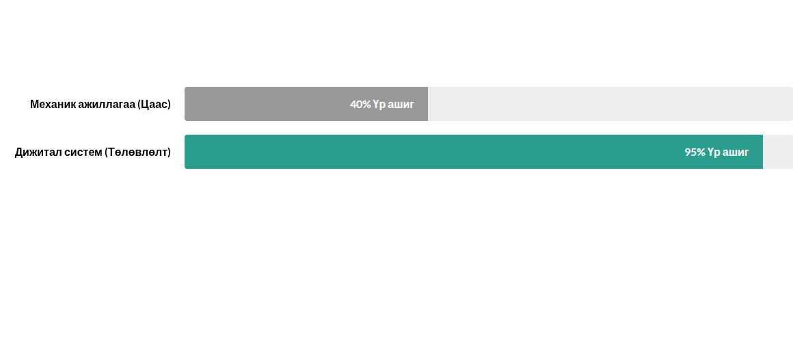
Систем хөгжүүлэх үндэслэл
Байгууллагын үйл ажиллагаа цахимжаагүйгээс үүдэлтэй дараах асуудлуудыг шийдвэрлэхээр энэхүү системийг хөгжүүлэв:
Бүртгэлийн алдаа: Гар ирцийн найдваргүй байдлыг халах.
Мэдээллийн замбараагүй байдал: Чат аар өгдөг даалгаврыг системд оруулж, гүйцэтгэлийг хянах.
Орчин үеийн шийдэл: GPS-д суурилсан ирц, өгөгдөл дээр тулгуурласан бүтээмжийн үнэлгээг нэвтрүүлэх.

Slide 5




Системийн хамрах хүрээ
Ижил төстэй байгууллагуудын хамрах хүрээ:
Программын хамрах хүрээ:
Хэрэглэгчийн хамрах хүрээ:
Back-end: Django REST Framework & PostgreSQL ашиглан найдвартай логик.
Front-end: Expo (React Native) технологиор Android, iOS болон Вэб дэмжилт.
Шийдэл: Кросс-платформ архитектур нь бүх төхөөрөмж дээр ижил хурдтай ажиллана.
АДМИН
Байгууллагын бүтэц үүсгэх, ажилтан урих, нэгдсэн KPI тайлан хянах.
Энэхүү систем нь уян хатан архитектуртай тул зөвхөн нэг байгууллагаар хязгаарлагдахгүй.
Universal Design: Төрийн болон ТББ, хувийн хэвшлийн аль ч байгууллага өөрийн онцлогт тохируулан ашиглах боломжтой.
МЕНЕЖЕР
Баг, төсөл удирдах, даалгавар оноох, гүйцэтгэлийг батлах.
АЖИЛТАН
GPS-ээр ирц бүртгүүлэх, даалгаврын явц шинэчлэх, дотоод харилцаа.

Slide 6
Хэрэглэгчийн шаардлага
Хэрэглэгчийн функциональ шаардлага
Бодит цагийн хяналт: Ажилтан ирсэн даруйд удирдлагад мэдэгдэх.
Даалгаврын явц: Төслийн явцыг хувиар илэрхийлэн харах.
Тайлан: Сарын эцсийн ирц болон гүйцэтгэлийн тайланг нэг товчоор үүсгэх.
Уян хатан шүүлтүүр: Сар, хэлтсээр датаг шүүж харах боломж.
Хэрэглэгчийн функциональ бус шаардлага
Хэрэглээ: Ойлгомжтой цэс, хэрэглэхэд хялбар UI.
Найдвартай байдал: Өгөгдлийн сангийн нууцлал (PostgreSQL), алдааг мэдээлэх.
Хурд: Аппликейшн 2 секундээс илүүгүй хугацаанд ачаалах.
Дизайн: Mobile responsive.

Slide 7
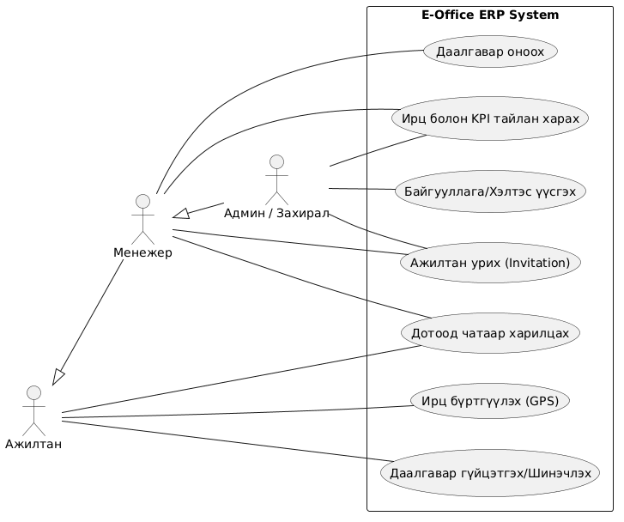
USE CASE

Slide 8






Технологийн сонголт
Backend
Frontend
Database
Django REST Framework Аюулгүй байдал, хурд.
React Native: Expo Гар утас болон вэб дэмжилт.
PostgreSQL Том хэмжээний өгөгдөл хадгалах.

Slide 9
"
Дүгнэлт
Байгууллагын үйл ажиллагааг дижиталжуулах E-Office системийг Django болон React Native технологиор хөгжүүлж дараах үр дүнд хүрэх боломжтой:
Зорилгын биелэлт: GPS-д суурилсан ирц бүртгэл болон даалгавар удирдлагын шийдлийг нэвтрүүлсэн.
Үр ашиг: Ирц бүртгэлийг автоматжуулснаар цаг хугацаа хэмнэж, хүний оролцоотой алдааг бууруулан, ажлын уялдаа холбоог 30-40% дээшлүүлэх боломжтой.
Сорилт: Хөгжүүлэлтийн явцад файл дамжуулалт болон CORS тохиргоог шийдвэрлэсэн. Хэрэглэгчийн төхөөрөмжийн GPS-ийн чанар болон тогтмол интернэт шаардлагатай байгаа нь гол хязгаарлах хүчин зүйл болж байсан.
Энэхүү систем нь өгөгдөлд суурилсан удирдлагыг хэрэгжүүлж, байгууллагын бүтээмжийг бодитой нэмэгдүүлэх ач холбогдолтой юм.
"

Slide 10
АНХААРАЛ ХАНДУУЛСАНД БАЯРЛАЛАА

